Slide 1



DNA存储解码课程设计
孙逸涵 12012128
刘昱宏 11910737
张旭东 12011923
2023年1月7日
EE411: 信息论与编码
1

Slide 2

目录
CATALOGUE
01
DNA存储解码概述
02
DNA编码
03
DNA解码
EE411: 信息论与编码
2

Slide 3

01
DNA存储解码概述
EE411: 信息论与编码
3

Slide 4


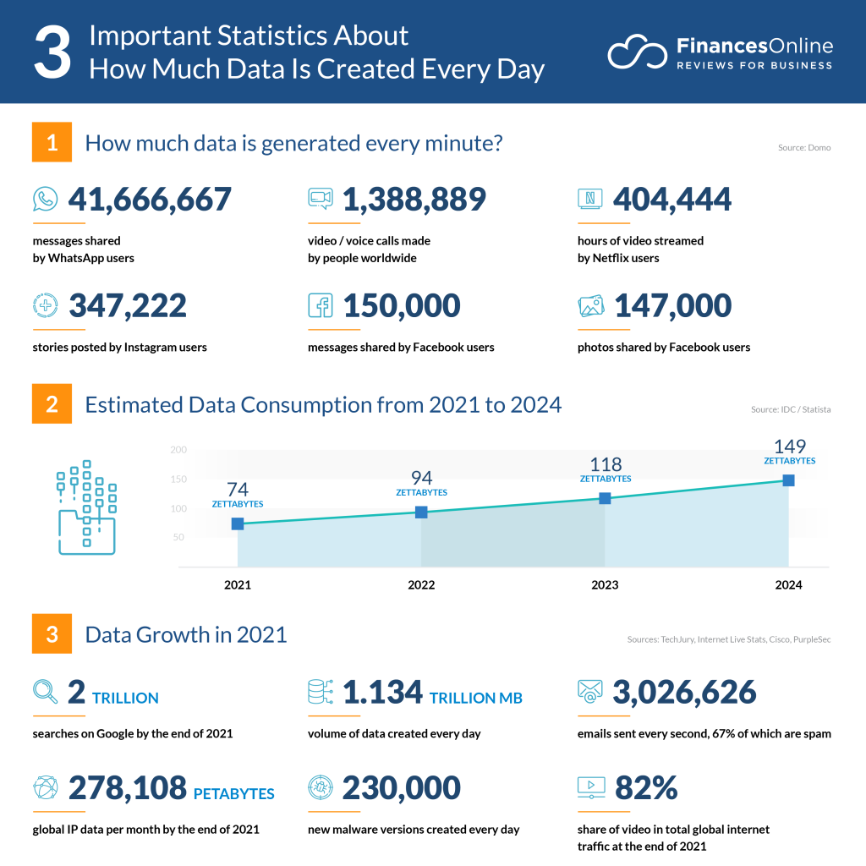
Background
The data that is generated every minute is a huge amount. We can predict that in the next few years, Data consumption will become larger and larger. Thus, having a better data storage method is vital.
EE411: 信息论与编码
4

Slide 5
Advantages of
DNA coding
The code is ultracompact
Can last hundreds of thousands of years if kept in a cool, dry place.
As long as human societies are reading and writing DNA, they will be able to decode it.
Never obsolete
https://www.science.org/content/article/dna-could-store-all-worlds-data-one-room#:~:text=DNA%20has%20many%20advantages%20for,be%20able%20to%20decode%20it
EE411: 信息论与编码
5

Slide 6
unresolved issues
of DNA coding
Cost
Biochemical constraints
Synthesis,PCR, and Decay of DNA during storage can lead to errors
Substitution errors
Insertion errors
Deletion errors
EE411: 信息论与编码
6

Slide 7
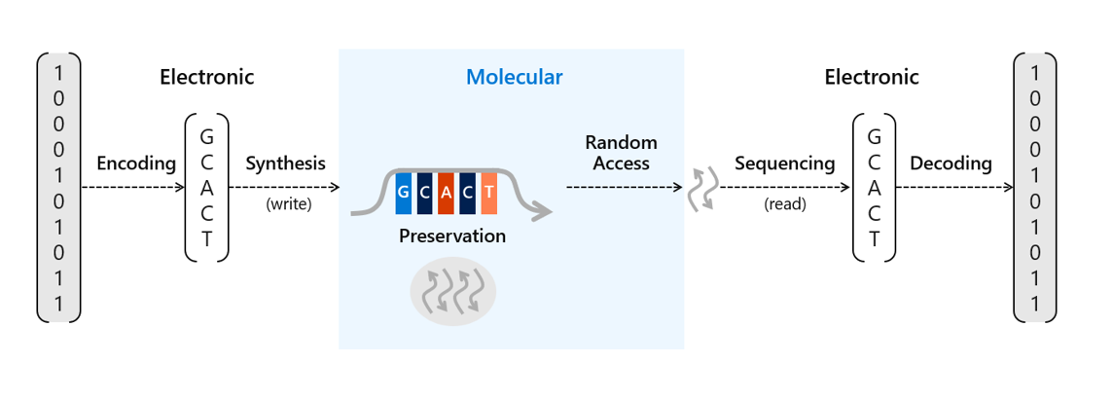
Process of
DNA Storage
https://www.microsoft.com/en-us/research/blog/toward-nanoscale-dna-writers-unlocking-scalable-dna-data-writing-technology/
EE411: 信息论与编码
7

Slide 8
Project Goal
Design a decoding program to decode the DNA coding sequencing file "50-SF“
Successfully recovered Kanagawa surfing pictures
EE411: 信息论与编码
8

Slide 9
02
DNA编码
EE411: 信息论与编码
9

Slide 10
Process of Encoding
Translate {00,01,10,11} to {A,C,G,T},
Convert to DNA
Reject invalid sequences
Preprocessing
Segmentation
Screening
Using pseudorandom number generator with a seed, it decides the number of segments to package in the droplet
Attach RS Code
at the end
Random selection
Luby Transform
Attach seed
at the front
A bitwise-XOR operation
Performs a bitwise addition modulo 2 operation on the segments
EE411: 信息论与编码
10

Slide 11
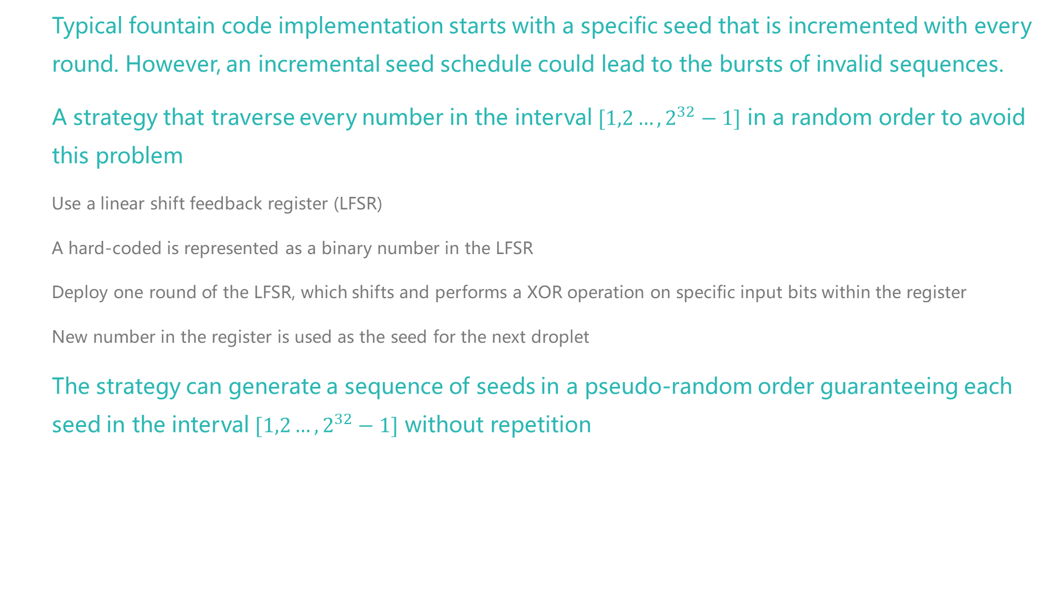
Seed schedule
Typical fountain code implementation starts with a specific seed that is incremented with every round. However, an incremental seed schedule could lead to the bursts of invalid sequences.
A strategy that traverse every number in the interval $[1,2…,2^{32}−1]$ in a random order to avoid this problem
Use a linear shift feedback register (LFSR)
A hard-coded is represented as a binary number in the LFSR
Deploy one round of the LFSR, which shifts and performs a XOR operation on specific input bits within the register
New number in the register is used as the seed for the next droplet
The strategy can generate a sequence of seeds in a pseudo-random order guaranteeing each seed in the interval $[1,2…,2^{32}−1]$ without repetition
EE411: 信息论与编码
11

Slide 12
03
DNA解码
EE411: 信息论与编码
12

Slide 13
01
02
03
预处理.
Droplet recovery
片段推理.
EE411: 信息论与编码
13

Slide 14
预处理
Step 1
Step 2
Step 3
Step 4
Step 5
用PEAR缝合读取的成堆末端
只保留长度为152nt的序列
折叠相同的序列
将折叠的序列和其出现次数存储在数据中
根据丰富度进行排序
EE411: 信息论与编码
14

Slide 15
01
数据将会按照次数从高到低的顺序呈现
02
预处理
并不需要所有的oligo来构造原始文件
03
在观察到出现次数少的序列时停止解码（出现次数少意味着错误的可能性越大）
...
EE411: 信息论与编码
15

Slide 16
Droplet Recovery
映射
提取
丢弃
纠正
将{A，C，G，T}转换为{0，1，2，3}.
从序列中提取seed，data，RS code.
丢弃有一个或多个错误指示的序列.
用RS code尝试去纠正替代错误.
EE411: 信息论与编码
16

Slide 17
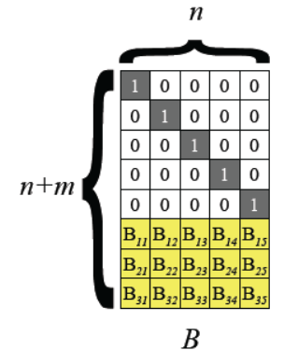
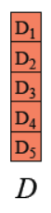
Reed-Solomon code
编码原理：给定n个数据块（Data block）D1、D2……Dn，和一个正整数m，RS根据n个数据块生成m个编码块（Code block），C1、C2……Cm
B：编码矩阵，上部是n*n单位矩阵，下部是m*n的范德蒙德矩阵
D：输入数据矩阵
EE411: 信息论与编码
17

Slide 18
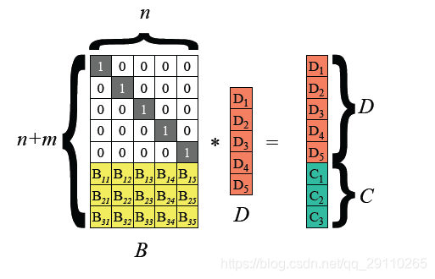
Reed-Solomon code
编码
EE411: 信息论与编码
18

Slide 19
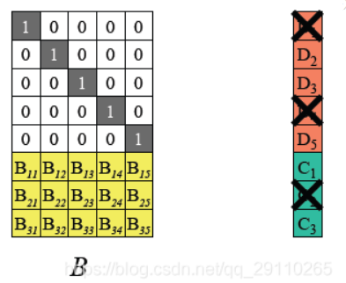
Reed-Solomon code
解码原理：对于任意的n和m，从n个原始数据块和m个编码块中任取n块就能解码出原始数据，即RS最多容忍m个数据块或者编码块同时丢失
假设D1 D4 C2丢失
EE411: 信息论与编码
19

Slide 20
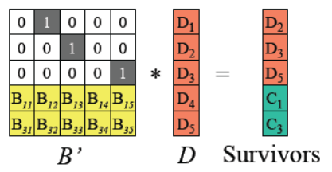
Reed-Solomon code
从编码矩阵中删掉丢失的数据块/编码块对应的行，根据图1所示RS编码运算等式，可以得到如下B' 以及等式
EE411: 信息论与编码
20

Slide 21
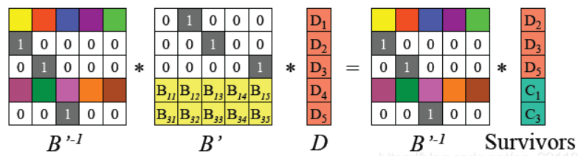
Reed-Solomon code
由于B‘可逆
EE411: 信息论与编码
21

Slide 22
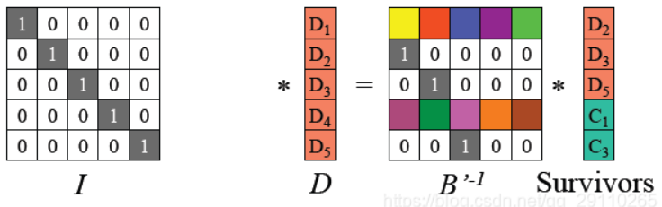
Reed-Solomon code
进一步得到
EE411: 信息论与编码
22

Slide 23
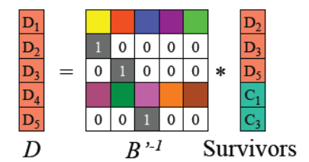
Reed-Solomon code
从而可以恢复出原始数据D
EE411: 信息论与编码
23

Slide 24
Reed-Solomon code
01
数据恢复代价高和数据更新代价高，因此常常针对只读数据，或者冷数据
02
RS编码依赖于两张2^w-1大小的log表， 通常只能采用16位或者8位字长，不能充分利用64位服务器的计算能力
局限性
EE411: 信息论与编码
24

Slide 25
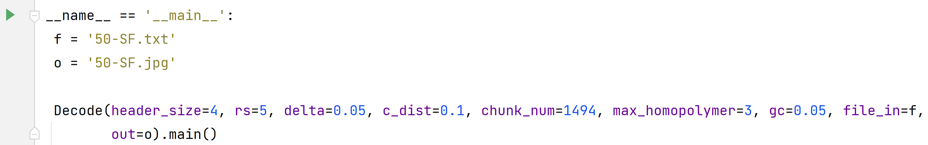
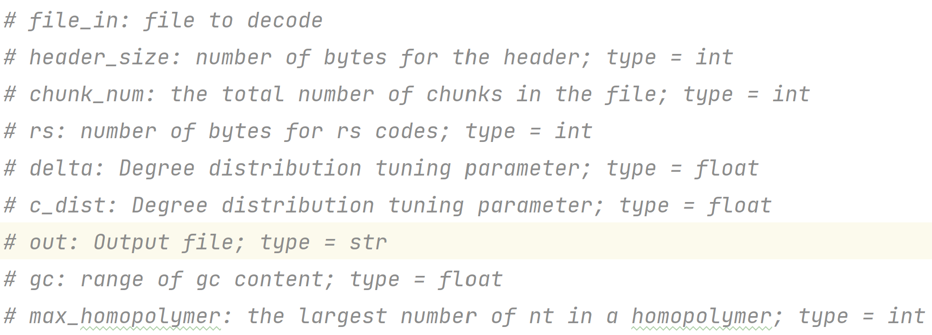
代码实现
通过Decode ().main()进入程序
GC-Content：按照碱基互补配对原则，A=T，G≡C。G与C之间的化学键较强，DNA链中G和C的比例会影响其稳定性和退火温度。通常G和C的比例保持在50%左右的DNA链的稳定性最高，因此基于DNA的数据存储选择接近50%的GC比例。
创建Decode对象传入参数
Homopolymer：DNA序列中由相同碱基连续排列组成的子串称作Homopolymer，其最大长度称作序列的Run-Length。在DNA序列的合成和测序过程中，Run-Length较高的子串更易产生错误，所以要尽可能避免出现较长的Homopolymer。
EE411: 信息论与编码
25

Slide 26
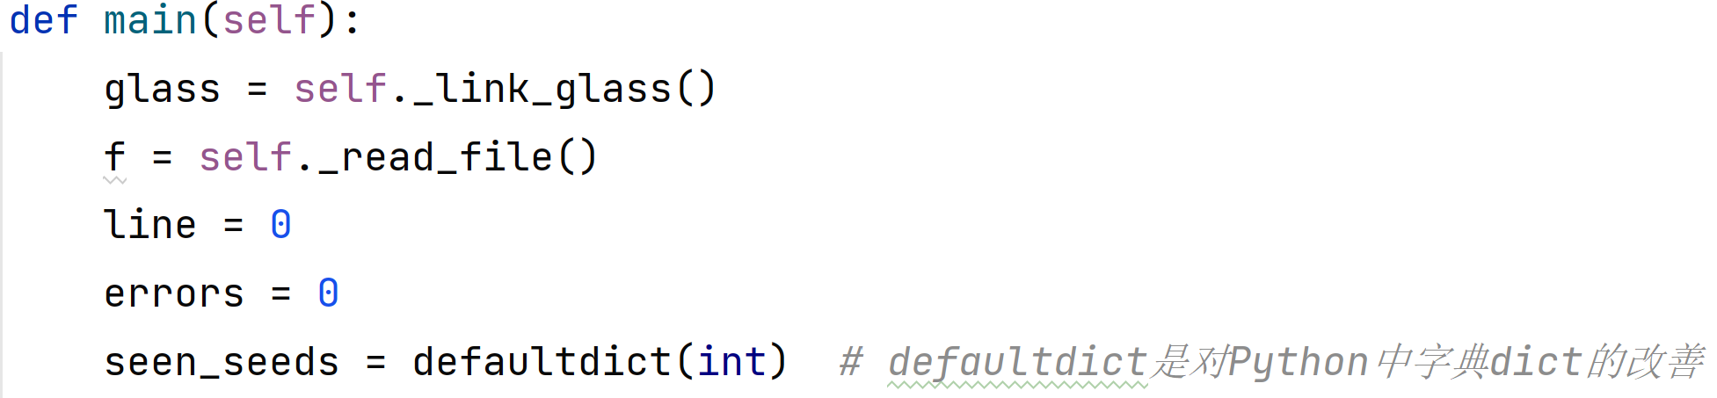
代码实现—main()
创建Glass对象
读取 50-SF.txt 文件为f
EE411: 信息论与编码
26

Slide 27
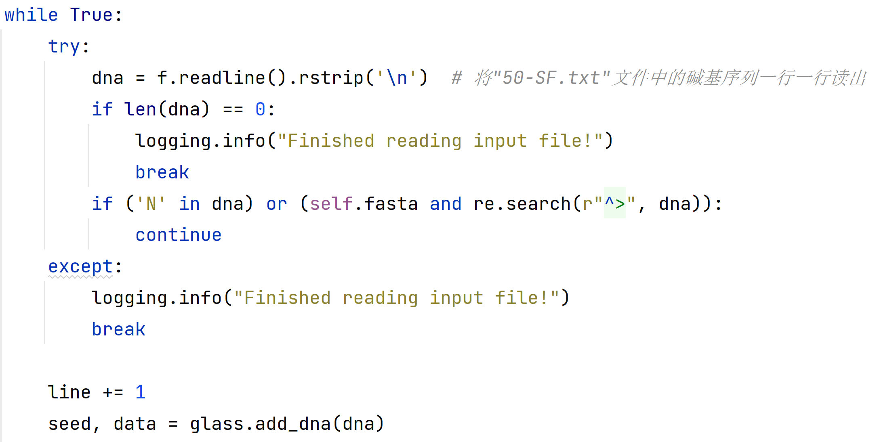
代码实现—while loop
完成碱基序列的读取
分别提取出每行DNA序列中的seed和data
EE411: 信息论与编码
27

Slide 28
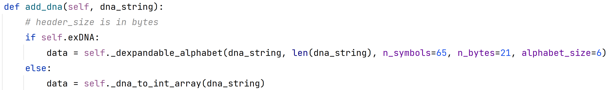
代码实现—add_dna()
exDNA = expand_nt
将如ACTCA这样的DNA序列转换为如[10,2,4]这样的整型数组
EE411: 信息论与编码
28

Slide 29
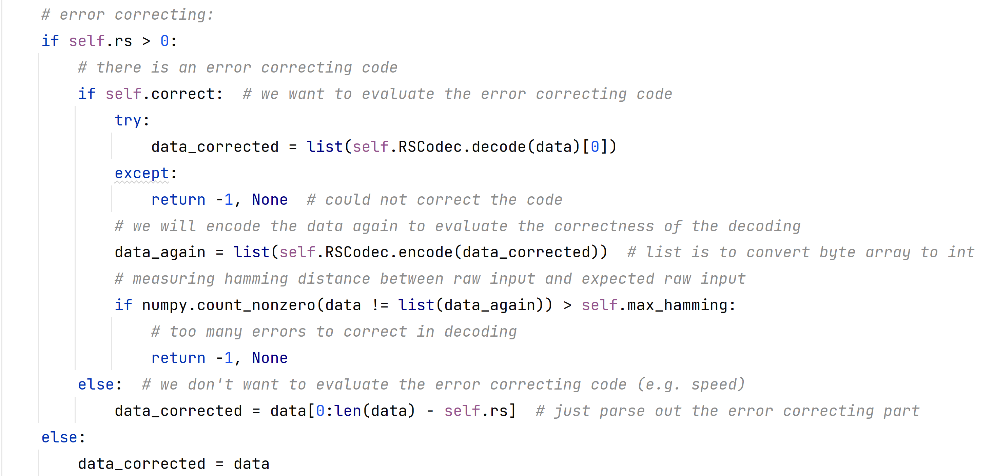
代码实现—add_dna()
排除错误序列
进行误差校正
EE411: 信息论与编码
29

Slide 30
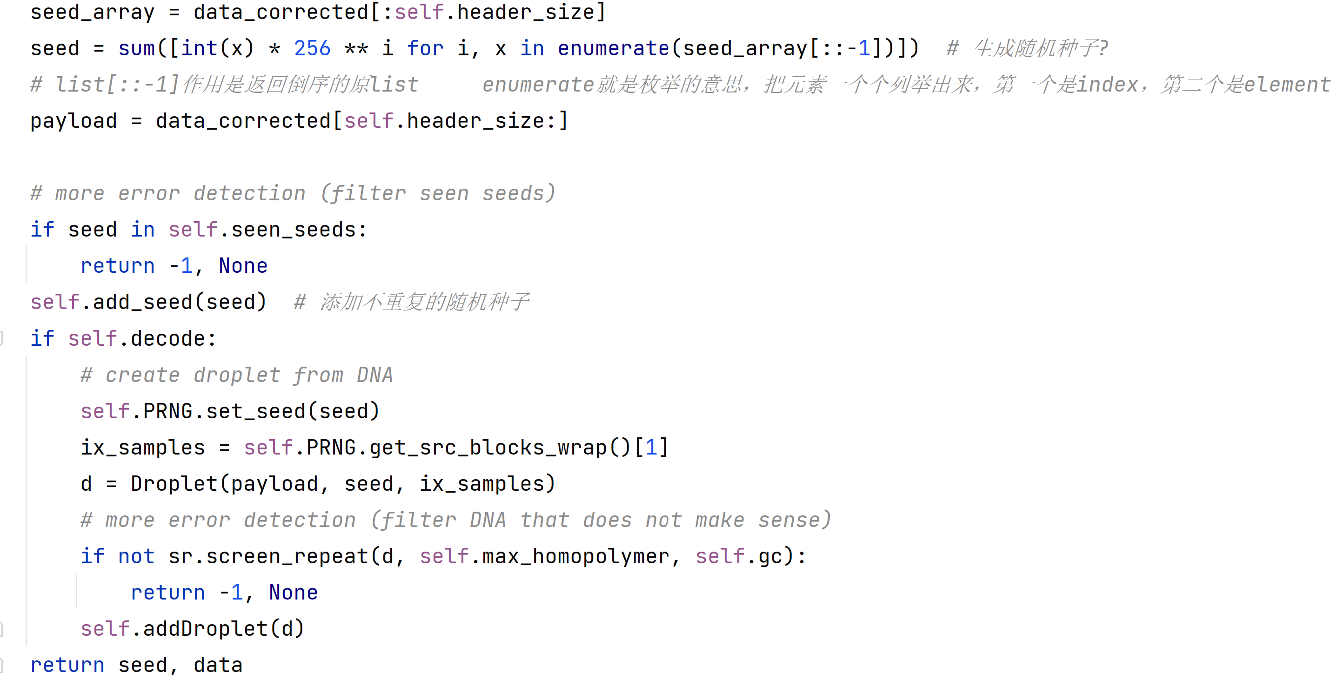
代码实现—add_dna()
生成随机种子
提取payload
添加不重复的随机种子
创建并添加droplet
EE411: 信息论与编码
30

Slide 31
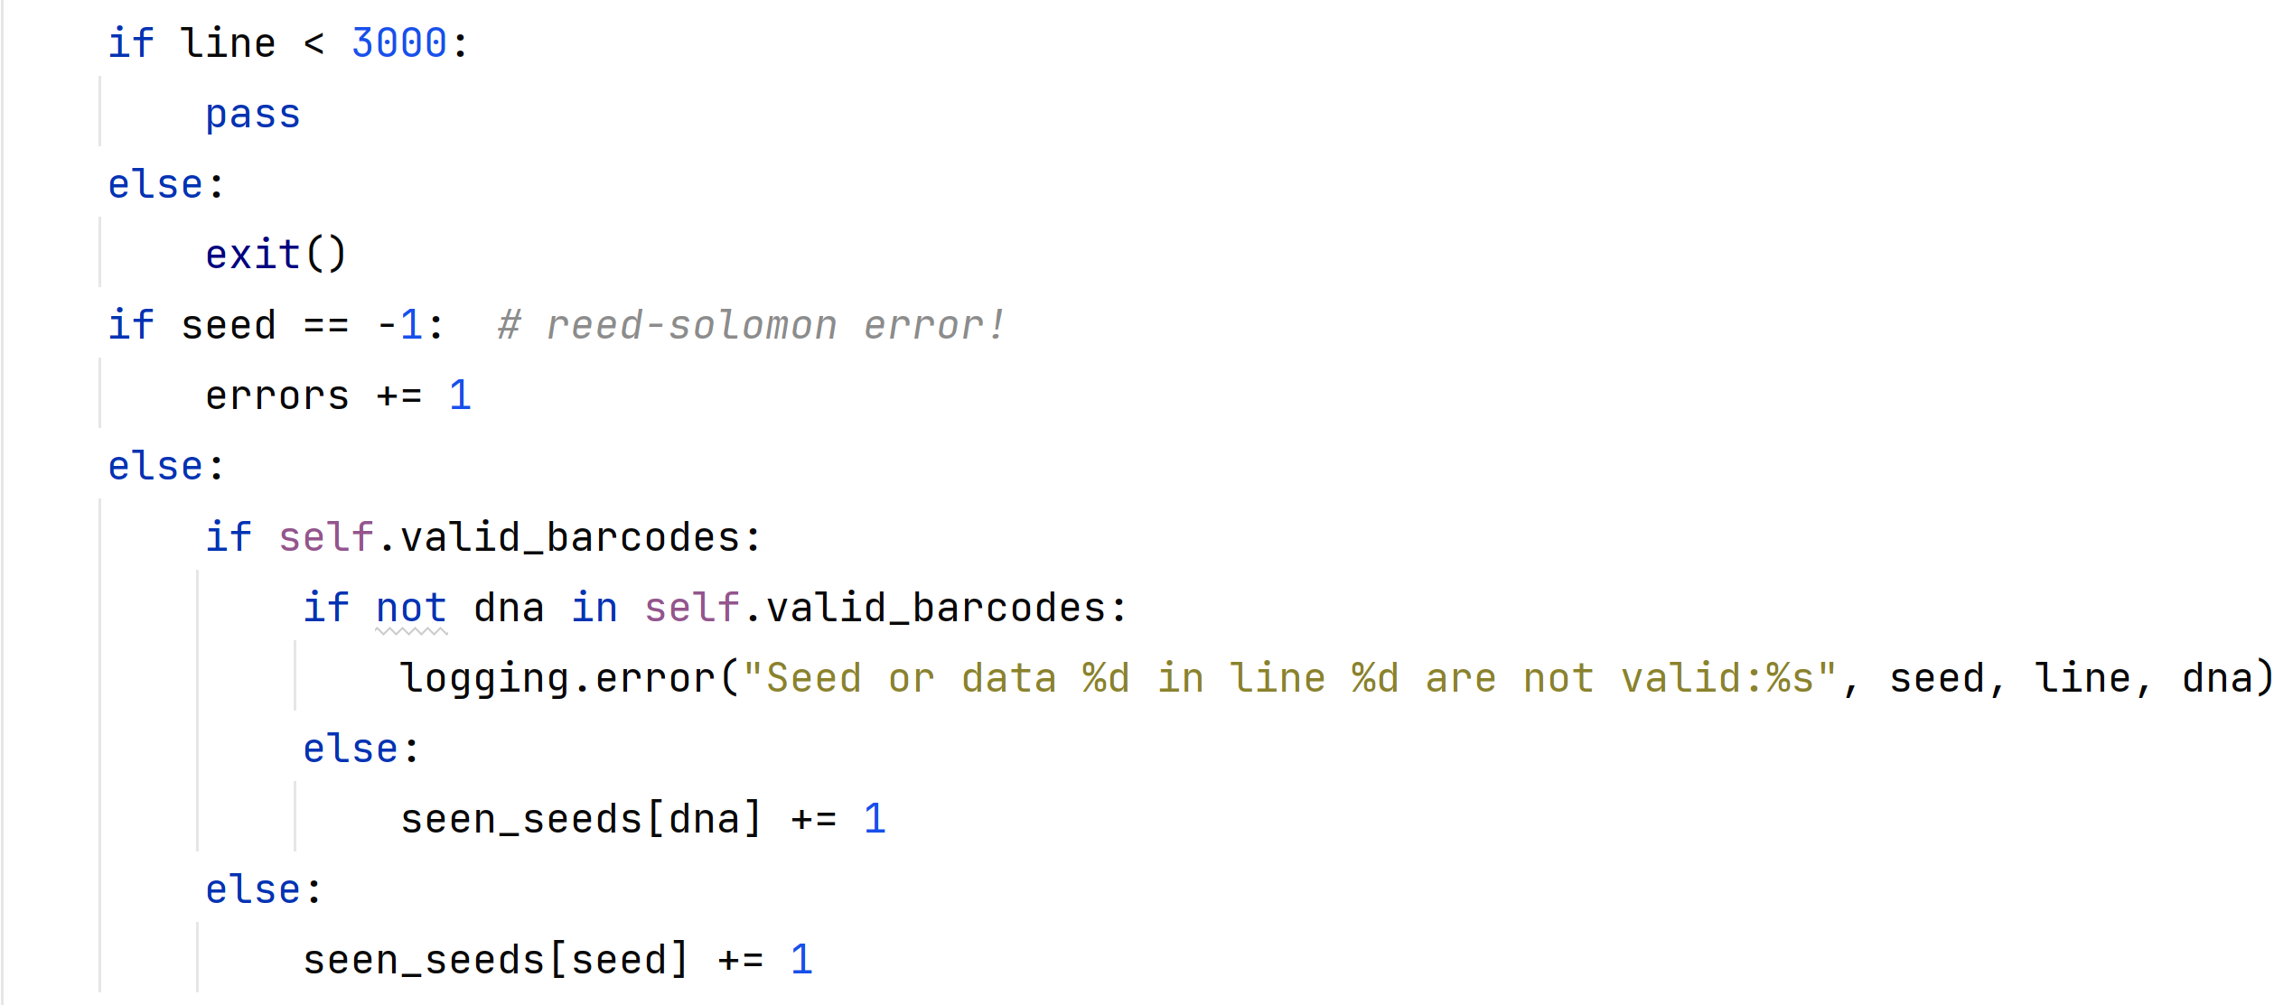
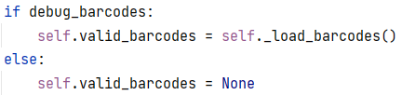
代码实现—while loop
debug_barcodes=None
EE411: 信息论与编码
31

Slide 32
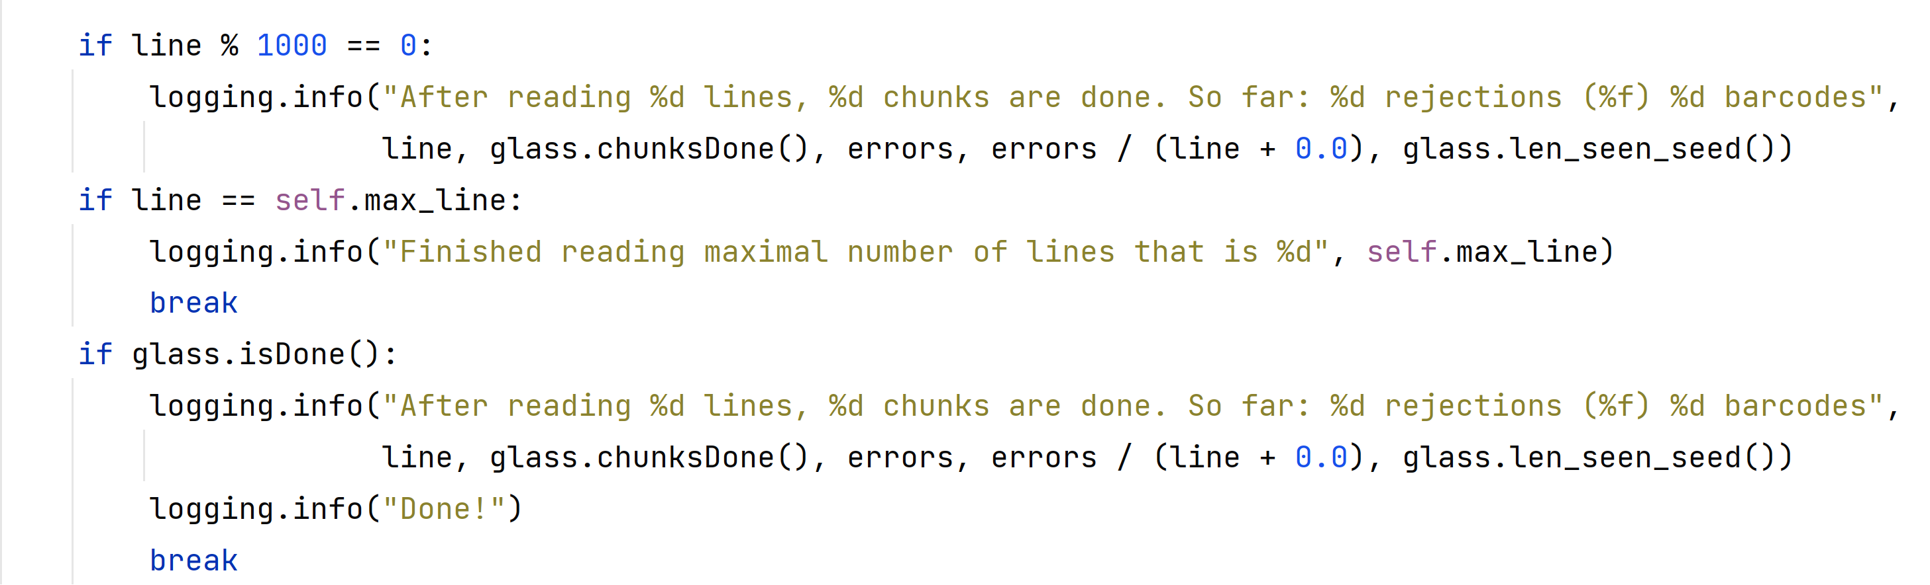
代码实现—while loop
进入此判断表明仍有DNA序列未处理完成
判断DNA序列处理行数是否超过规定上限并编写日志信息
判断是否已完成文件解码并编写日志信息
EE411: 信息论与编码
32

Slide 33
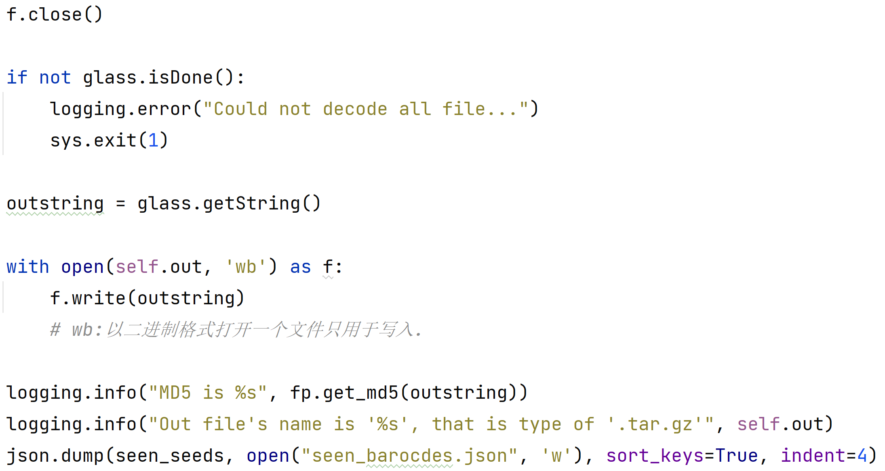
代码实现
未完全解码文件时的报错
编写 50-SF.jpg 文件
编写日志信息及json文件
EE411: 信息论与编码
33

Slide 34

DNA解码结果
参考解码结果
实际解码结果
EE411: 信息论与编码
34

Slide 35
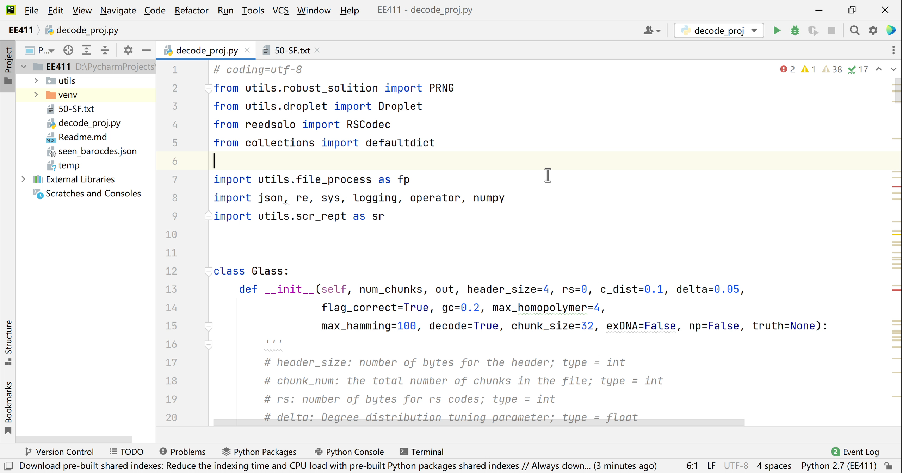
DNA解码结果
EE411: 信息论与编码
35

Slide 36


致谢
感谢王锐老师及课程助教在本学期的陪伴与付出

Slide 37

谢谢大家 !

